Slide 1
Assignment 04
MNIST CNN
2021270660 이지원

Slide 2

CODE DOCUMENTATION

Slide 3
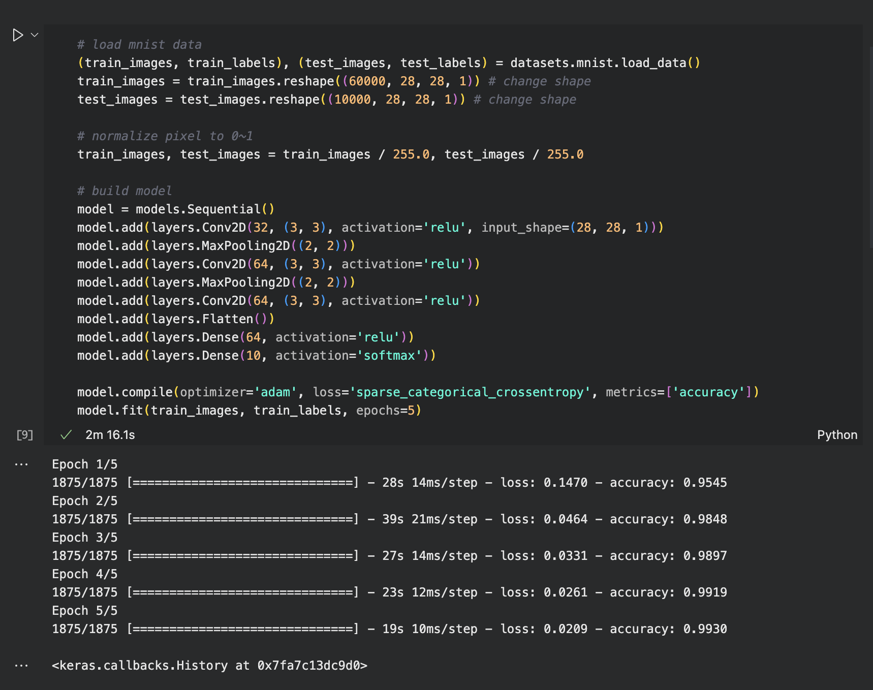
CODE DOCUMENTATION
Week 11 교안과 동일한 구조로 CNN 생성

Slide 4
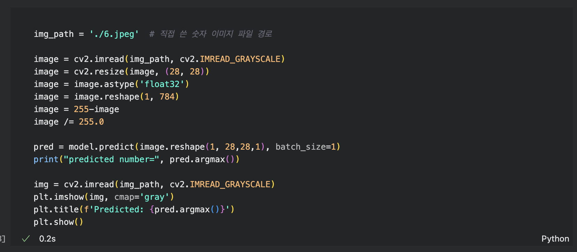
CODE DOCUMENTATION
Img_path를 변경하며 결과 확인

Slide 5
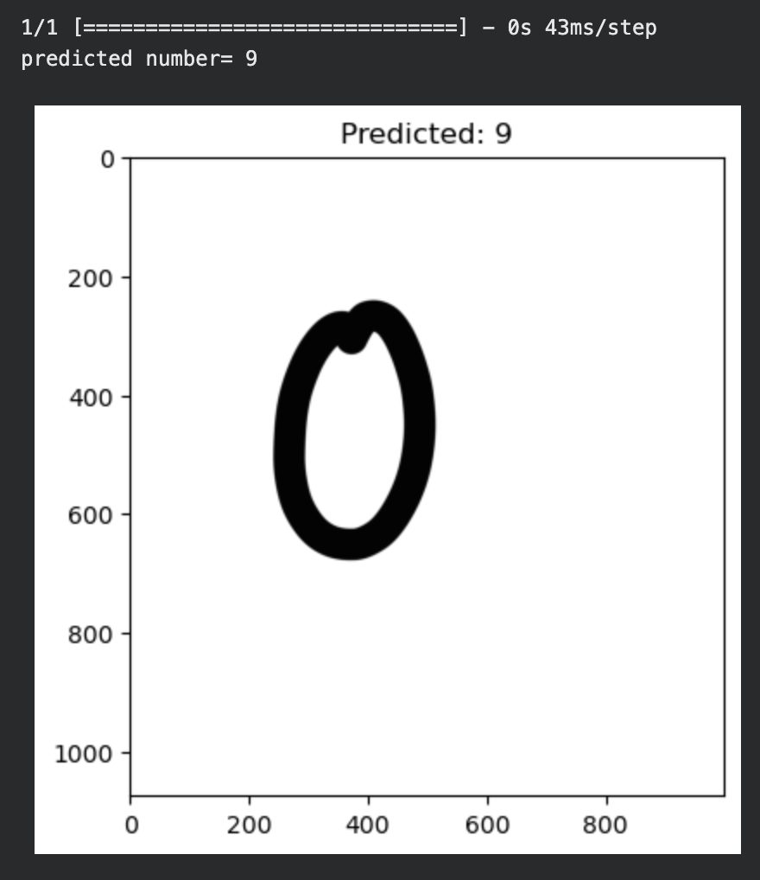
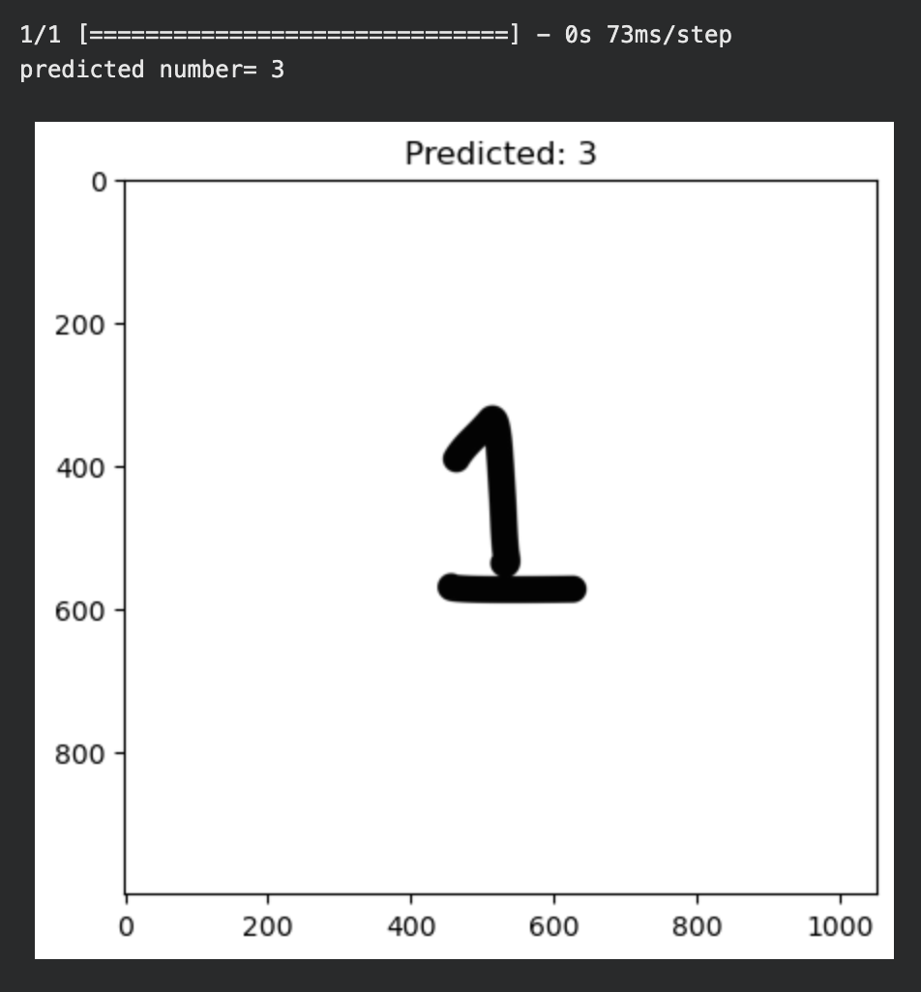
RESULT

Slide 6
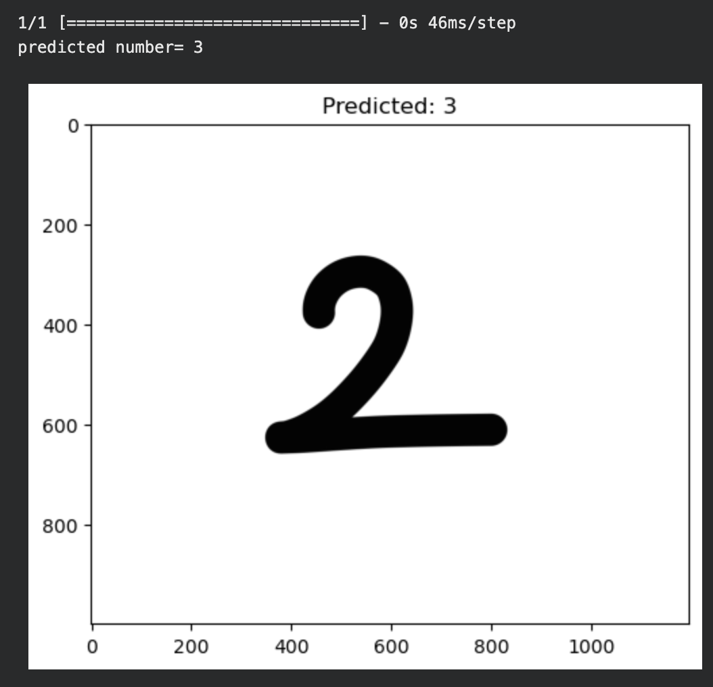
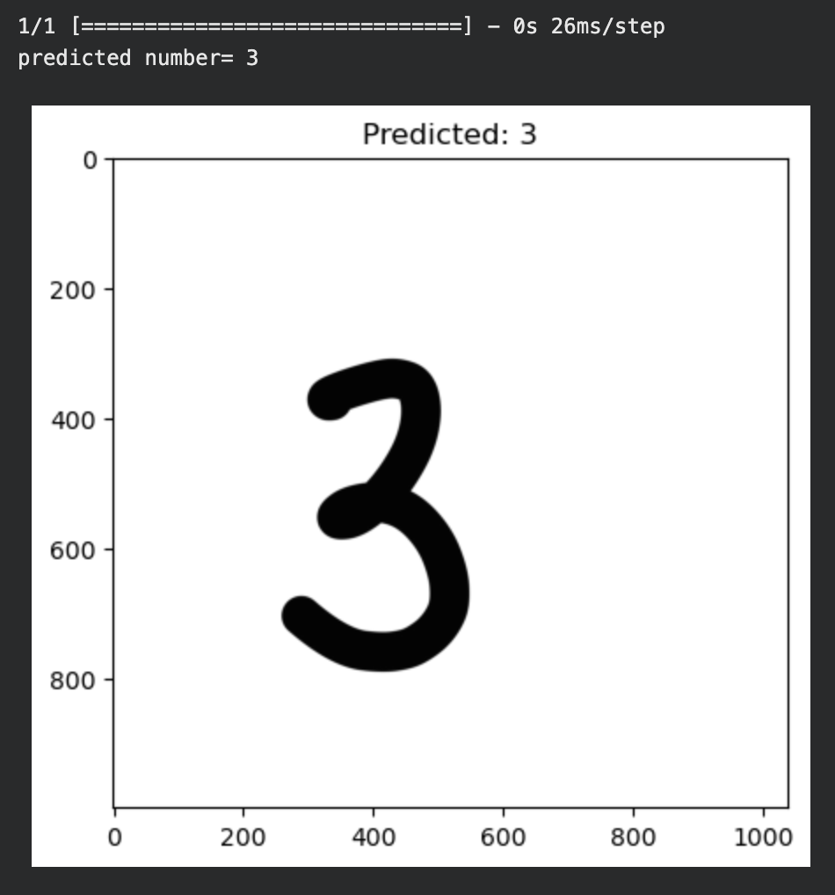
RESULT

Slide 7
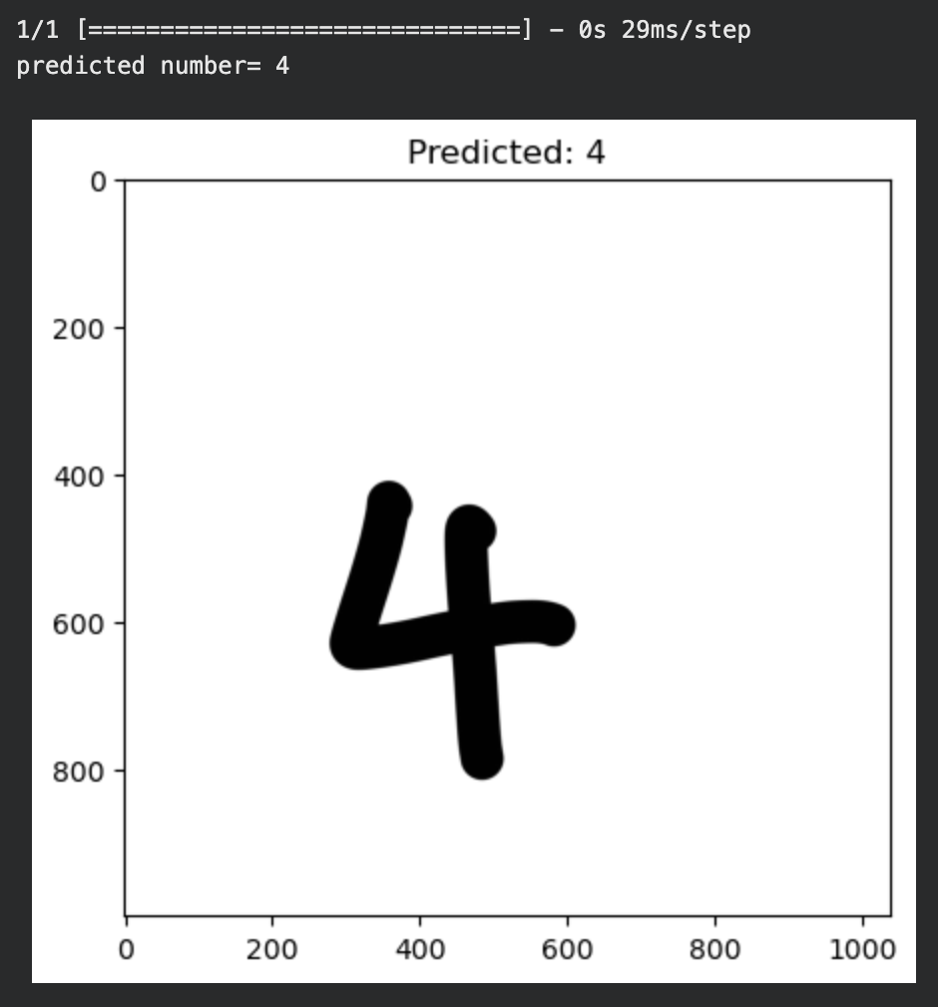
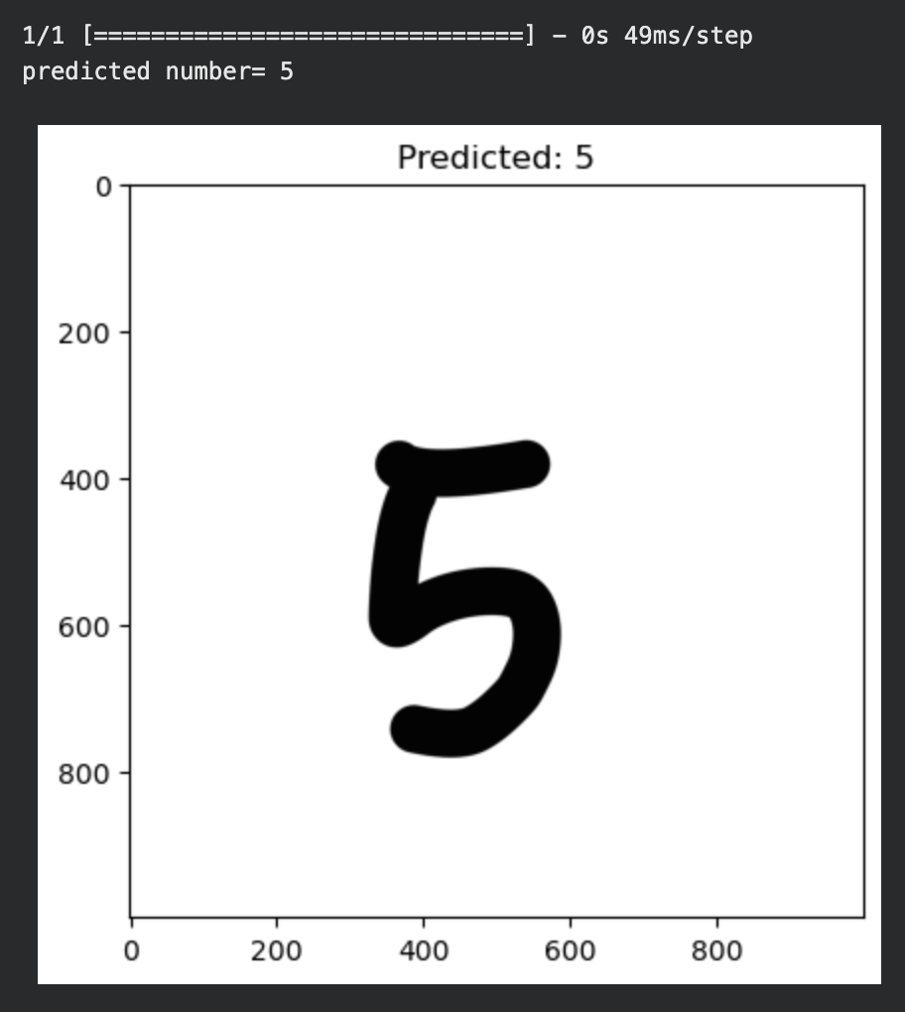
RESULT

Slide 8
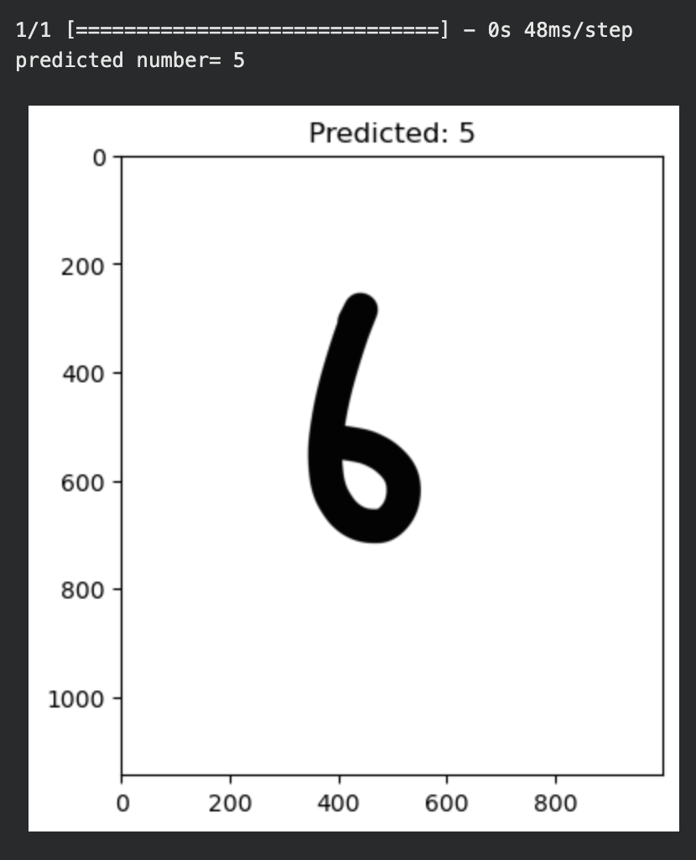
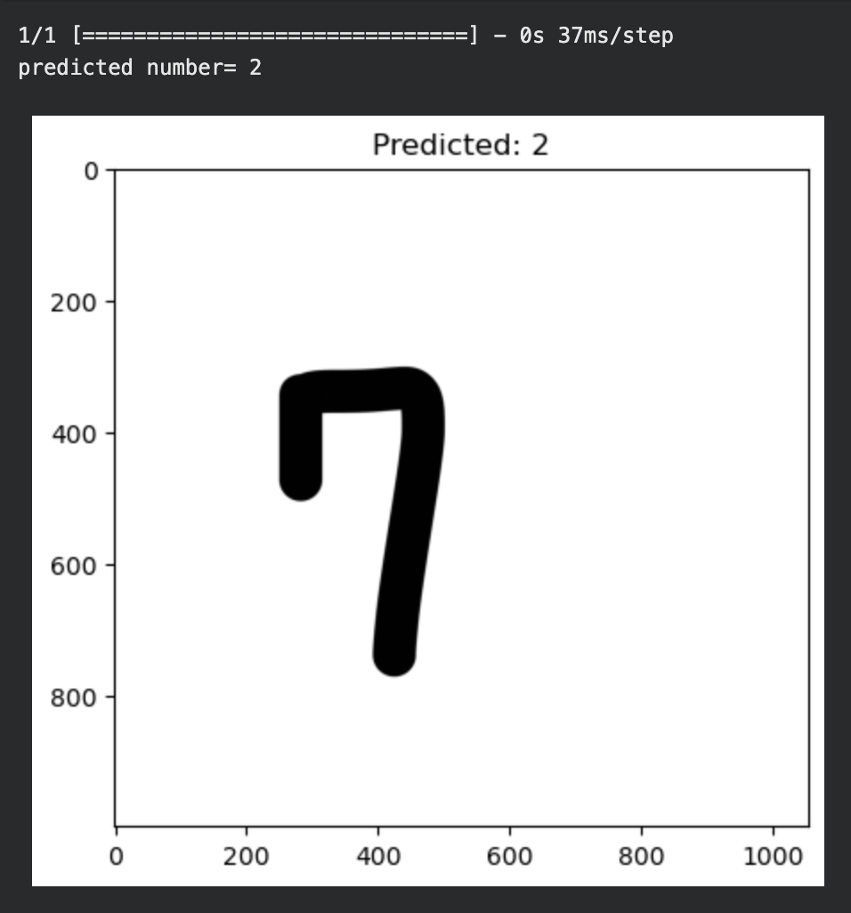
RESULT

Slide 9
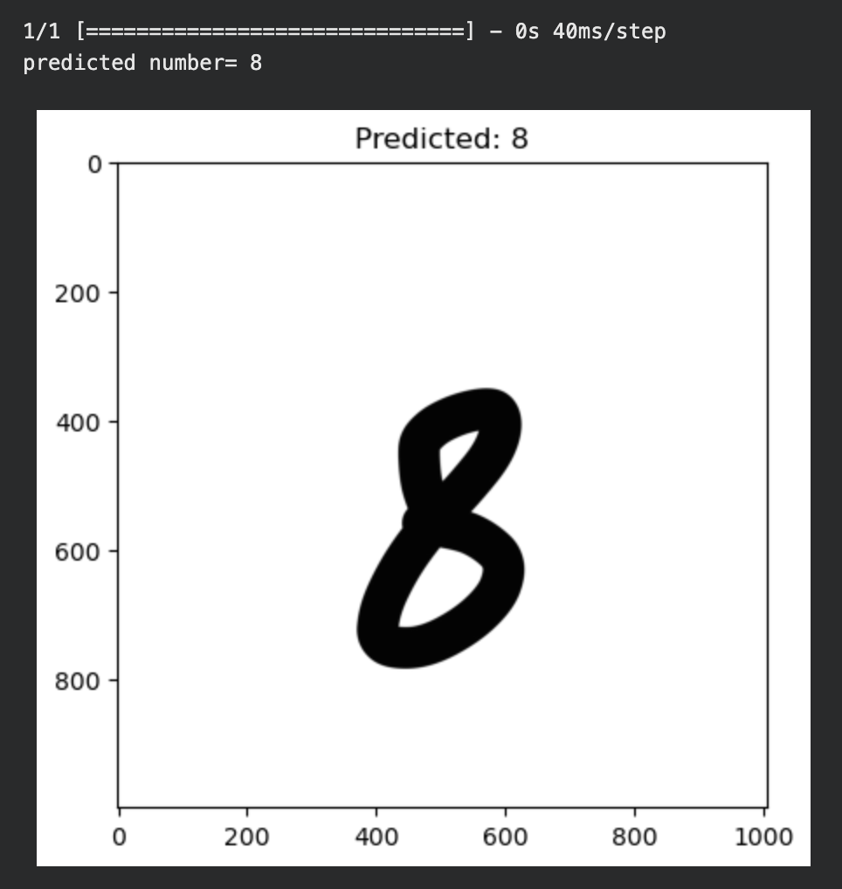
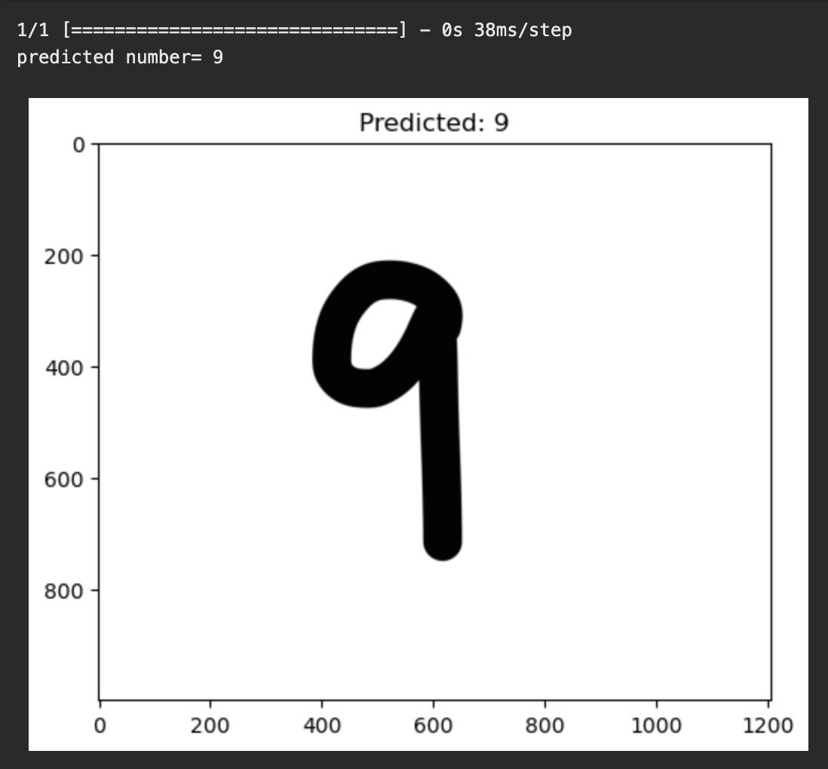
RESULT

